Slide 1
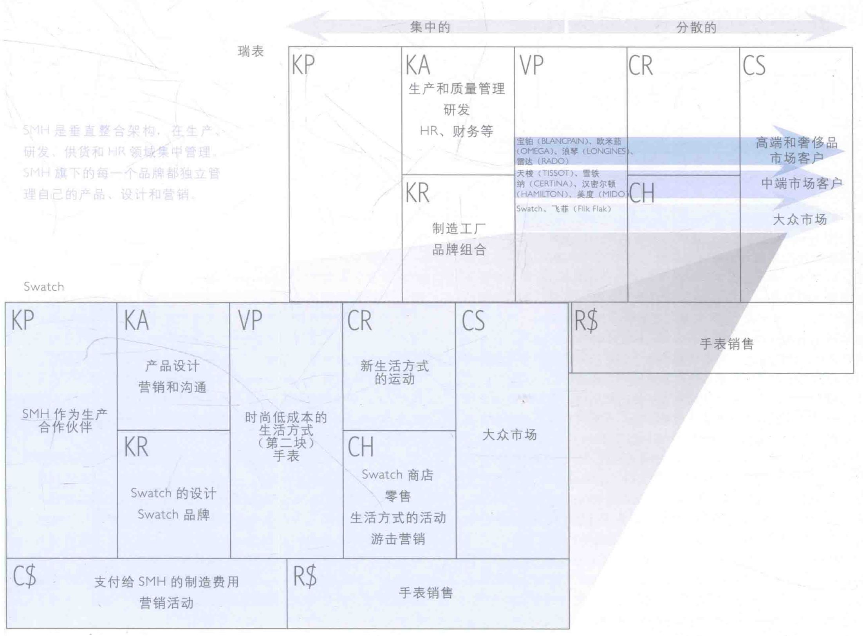
SMH是垂直整合架构，在生产、研发、供货和HR领域集中管理。
SMH旗下的每一个品牌都独立管理自己的产品、设计和营销。

